Slide 1



个人简历—程锦国

Slide 2

目录
01
Overview
02
论文2篇
CONTENT
03
实习经历
启元实验室
曦谋决策&国家电网
百度智能云
04
学校/社会实践经历

Slide 3
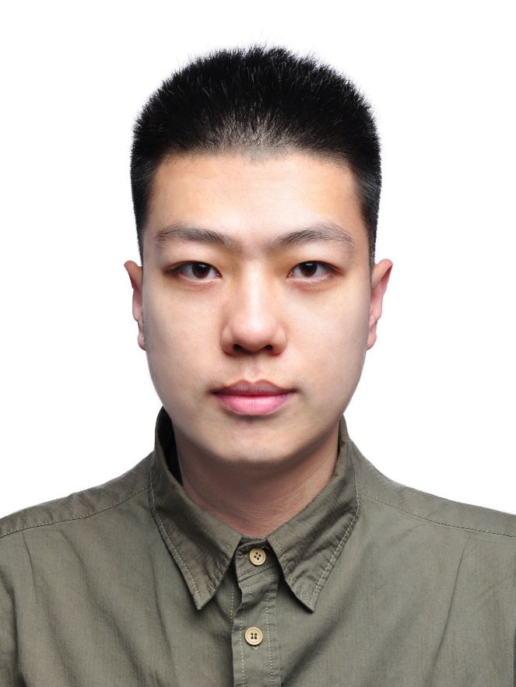
2026.6
四川大学 (985) • 计算机学院
计算机科学与技术 • 硕士
在校期间的荣誉：
2024 年英特尔奖学金
四川大学 2023-2024 学年优秀研究生干部
四川大学 2023-2024 学年优秀研究生
四川大学研究生一等奖学金
四川大学优秀学生
2023.9
免试保送
技能：
Go：Go 基础、协程、Gin、Gorm
其他语言：Python、Java（了解）、C++（了解）
数据库：MySQL 、Redis、ElasticSearch
消息中间件：Asynq
工具： Jaeger、k8s、Docker、Nginx
AI 工具：Pytorch 、Ollama、LangChain
算法： 多模态模型，时间序列-时空数据神经网络
语言水平：英语 — CET6（516）
2023.6
四川大学 (985) • 计算机学院
计算机科学与技术 • 学士
GPA：3.7
排名：10%
联系电话：18835438251
邮箱：1261430883@qq.com
2019.9

Slide 4
目录
01
Overview
02
论文
CONTENT
03
实习经历
启元实验室
曦谋决策&国家电网
百度智能云
04
学校/社会实践经历

Slide 5
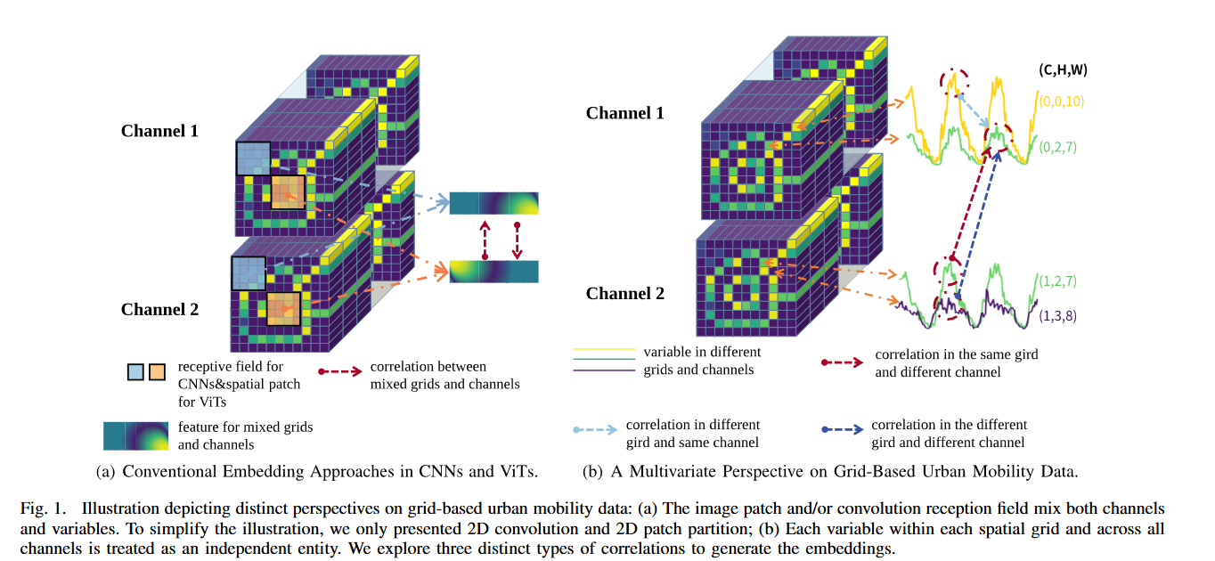
论文1：Rethinking Urban Mobility Prediction: A Multivariate Time Series Forecasting Approach（ TITS CCF-B SCI-1区）
论文动机分析
传统方法的局限性：
城市交通预测通常将数据结构化为 时空视频，即将经纬度网格视为视频像素。
此类方法大多依赖于卷积神经网络（CNNs）和视觉变换器（Vision Transformers, ViTs），但这些方法可能存在以下问题：
数据简化：将复杂的城市流动数据处理为视频，忽略了数据的多变量时序特性。
计算复杂度高：CNN和ViTs需要处理大量的高维数据，容易导致计算瓶颈。

Slide 6
Rethinking Urban Mobility Prediction: A Multivariate Time Series Forecasting Approach
研究新视角：
论文提出将城市交通流动数据重新建模为 复杂多变量时间序列，即：
每个网格在不同通道上的时变值作为独立的时间序列。
这种视角突破了将数据简单化为视频的限制，强调时间和变量间的关联性。
需求驱动：
需要一个能够 高效建模多变量时间序列 和 长时预测能力强 的模型，以应对城市交通的复杂模式和动态变化。

Slide 7
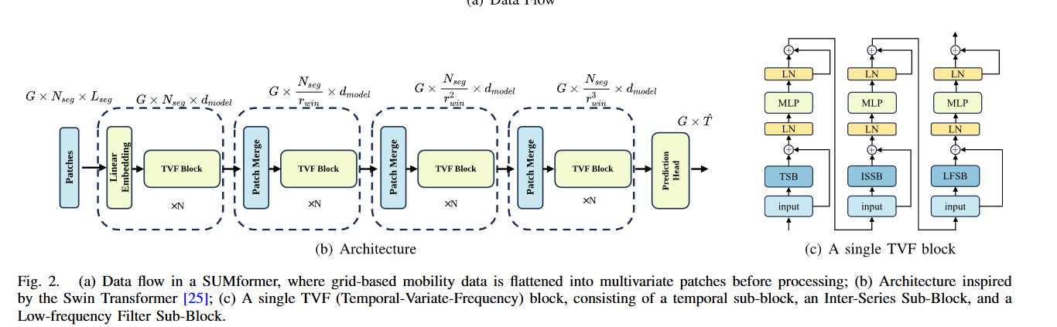
Rethinking Urban Mobility Prediction: A Multivariate Time Series Forecasting Approach
论文解决方案：SUMformer
模型核心机制：
专门设计的注意力机制：
同时计算时间和跨变量之间的相关性，提升对复杂模式的建模能力。
降低因大量时间序列带来的计算成本。
低频滤波器：
从时序信号中提取低频信息，专注于关键的长期预测趋势。
模型结构设计：
时间片段合并机制：
通过对时间片段进行分层合并，构建一个层次化的模型架构。
捕捉多尺度的时序和空间相关性。
分层框架：
模型能够有效处理多变量数据的复杂性，避免简单平铺时间序列引起的冗余计算。
Notes:
模型性能：
在五个真实世界的数据集上进行实验验证，结果表明：
SUMformer 在城市流动模式建模和长期预测任务中优于现有的 最先进方法。
在复杂性与预测准确性之间达到了有效平衡。
开源代码：
提供了代码仓库（GitHub链接），便于研究人员复现和改进。

Slide 8
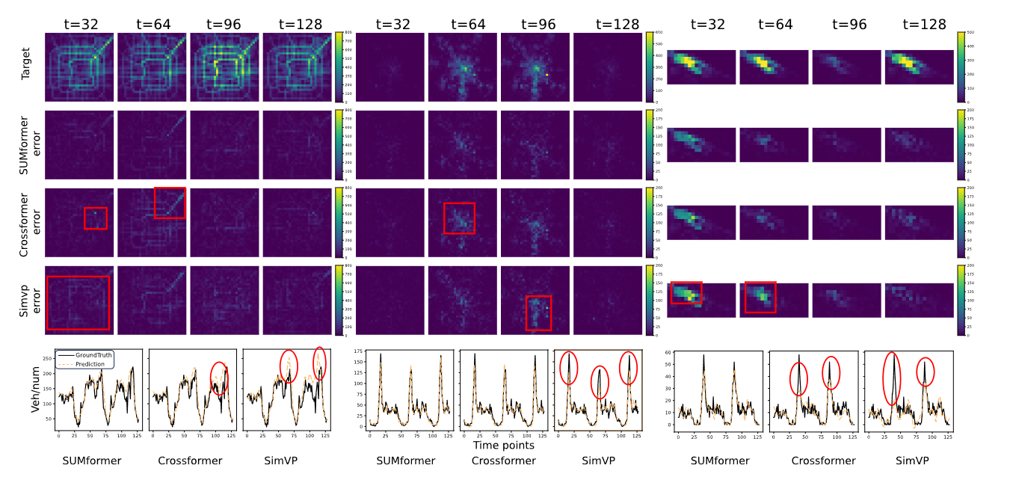
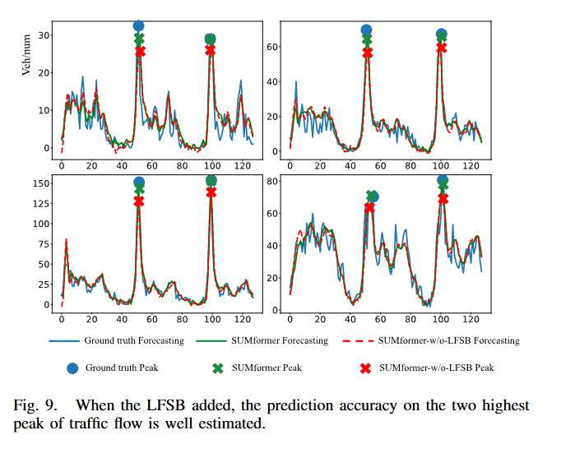
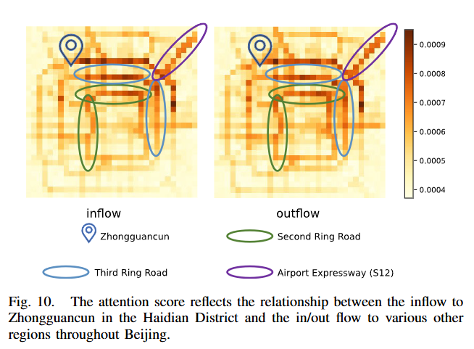
图一
图二
模型性能：
在五个真实世界的数据集上进行实验验证，结果表明：
SUMformer 在城市流动模式建模和长期预测任务中优于现有的 最先进方法。如图一所示。
在复杂性与预测准确性之间达到了有效平衡。
可视化：
低频滤波器的设计有效帮助了模型捕捉高峰交通流量：如图二所示。
时空流量的空间关联影响：如图三所示。
开源代码：
提供了代码仓库（GitHub链接），便于研究人员复现和改进。
图三

Slide 9
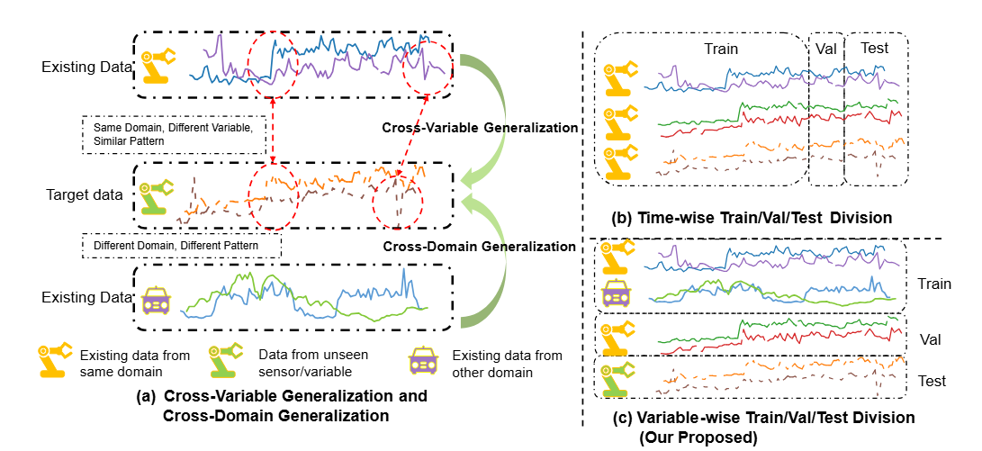
NuwaTS: a Foundation Model Mending EveryIncomplete Time Series （TNNLS在投）
论文动机分析
现有方法的局限性：
专门设计：现有的时间序列数据补全模型往往针对特定的缺失模式、变量或领域进行设计，因此其 通用性较差。
模型的设计通常局限于某一类型的数据或特定应用，无法灵活适应不同领域或任务。
评估框架问题：当前的评估框架主要集中在领域特定的任务上，且通常依赖于 时间划分（训练/验证/测试），这种方法并不能有效评估模型在 跨变量 或 跨领域 泛化能力。
这种方法容易造成模型在训练数据和测试数据之间存在偏差，不能反映真实世界场景下的通用性。
需求驱动：
需要一种 通用的时间序列补全模型，能够跨不同变量和领域进行有效的补全。
需要一种新的 评估框架，能够严谨地测试模型在未知变量和领域上的表现，以确保其具有良好的泛化能力。

Slide 10
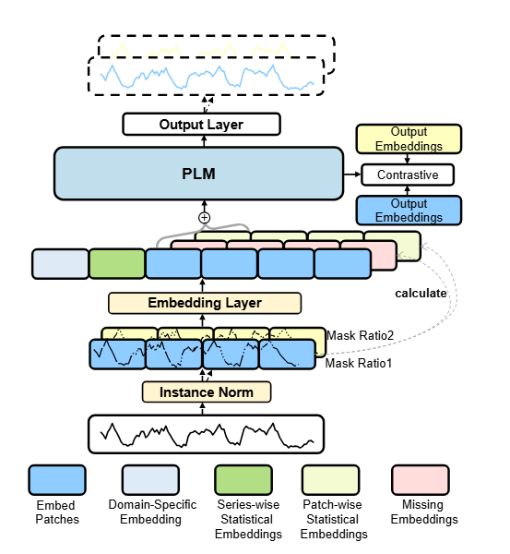
NuwaTS: a Foundation Model Mending EveryIncomplete Time Series
NuwaTS框架：
基于预训练语言模型（PLMs）：NuwaTS通过重新利用预训练语言模型来进行时间序列补全。PLMs经过大量数据的预训练，具备较强的语义理解能力，能够灵活处理不同领域和任务的时间序列数据补全问题。
通过 对比学习 和补全任务的结合，PLM可以学习到通用的补全能力，从而实现跨领域和跨变量的泛化。
子序列嵌入（Sub-series Embeddings）：
引入了 子序列嵌入，每个子序列片段都包含了以下信息：
该子序列的统计特征、缺失模式等。
通过这种嵌入方式，模型能够更加精准地捕捉每个子序列的特点，提高补全的效果。
对比学习与补全任务结合：
对比学习：通过对比学习，NuwaTS能够通过最大化正负样本的相似度来提高模型的泛化能力。
通过 对比学习 的引导，模型能够理解不同数据间的相似性和差异性，从而提升跨领域和跨变量的补全能力。
Notes:
模型性能：
在五个真实世界的数据集上进行实验验证，结果表明：
SUMformer 在城市流动模式建模和长期预测任务中优于现有的 最先进方法。
在复杂性与预测准确性之间达到了有效平衡。
开源代码：
提供了代码仓库（GitHub链接），便于研究人员复现和改进。

Slide 11
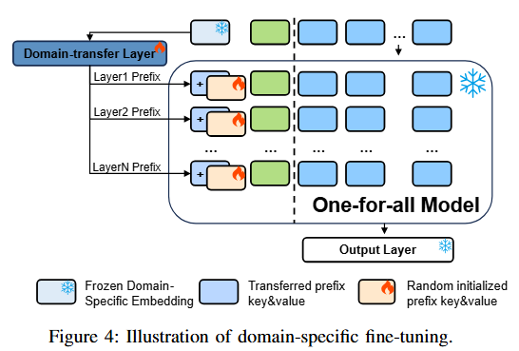
NuwaTS: a Foundation Model Mending EveryIncomplete Time Series
插件式微调方法（Plug-and-play Fine-tuning）：
NuwaTS采用 插件式微调方法，可以快速适应不同领域的特定任务，只需对预训练的PLMs进行少量调整即可。
这种方法的优势是高效且灵活，能够在多个领域中获得较好的性能，而无需重新训练整个模型。
Notes:
模型性能：
在五个真实世界的数据集上进行实验验证，结果表明：
SUMformer 在城市流动模式建模和长期预测任务中优于现有的 最先进方法。
在复杂性与预测准确性之间达到了有效平衡。
开源代码：
提供了代码仓库（GitHub链接），便于研究人员复现和改进。

Slide 12
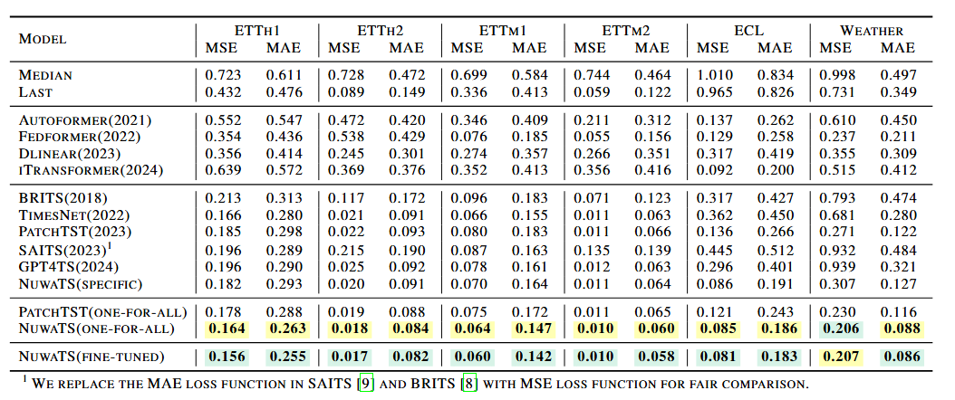
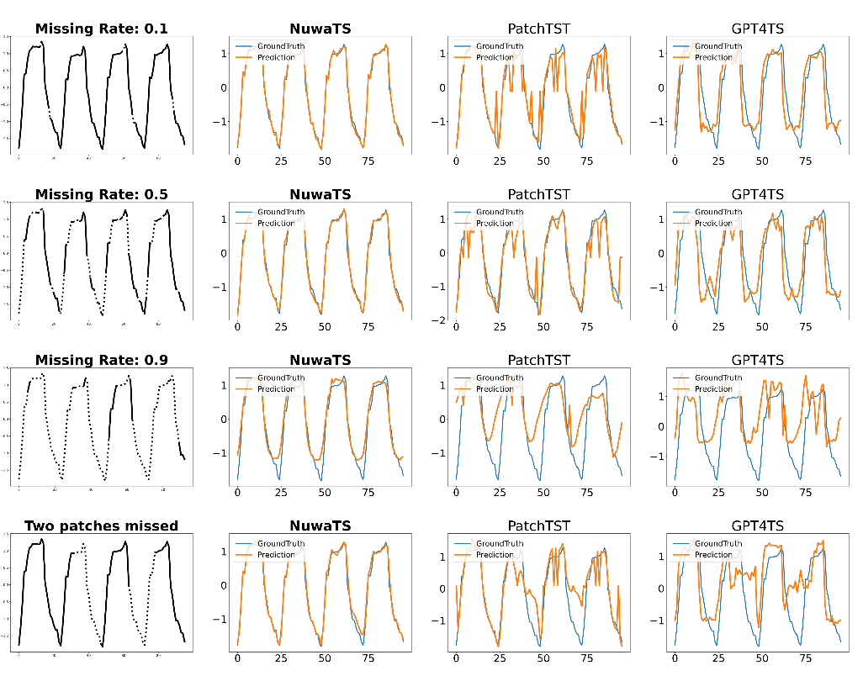
NuwaTS: a Foundation Model Mending EveryIncomplete Time Series
实验结果：
在超过 一千七百万 个时间序列样本的实验中，NuwaTS表现出了 优于现有领域特定模型 的性能。
实验覆盖了多个领域的数据集，并且在提出的新评估协议下，NuwaTS显著提高了跨变量和跨领域的补全能力。
另外，NuwaTS还展示了其 跨任务能力，在其他时间序列任务（如预测）中也表现出色。
Notes:
模型性能：
在五个真实世界的数据集上进行实验验证，结果表明：
SUMformer 在城市流动模式建模和长期预测任务中优于现有的 最先进方法。
在复杂性与预测准确性之间达到了有效平衡。
开源代码：
提供了代码仓库（GitHub链接），便于研究人员复现和改进。

Slide 13
目录
01
Overview
02
论文
CONTENT
03
实习经历
启元实验室
曦谋决策&国家电网
百度智能云
04
学校/社会实践经历

Slide 14
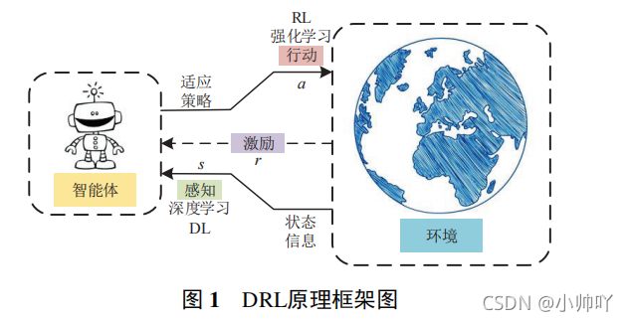
实习经历1：多模态大模型MiniCPM的端侧任务优化
模仿学习
强化学习
方法：通过采集任务的轨迹数据集，利用神经网络来拟合状态或观测的时间序列到动作的映射。
优点：学习速度快，初始性能较好。
缺点：依赖高质量数据，泛化能力有限。
方法：通过让智能体与环境直接交互，在交互的过程中优化预先定义好的奖励函数。
优点：不需要示范数据，能适应动态环境。
缺点：学习过程可能很慢，需要设计合适的奖励函数。

Slide 15
实习经历1：多模态大模型MiniCPM的端侧任务优化
传统具身智能存在的问题：模型的泛化能力太差，学到的策略甚至无法泛化到与训练数据非常相似的任务。
大模型展现出强大的零样本泛化、组合泛化的能力，成为了通往具身智能的一种解决方案。

Slide 16
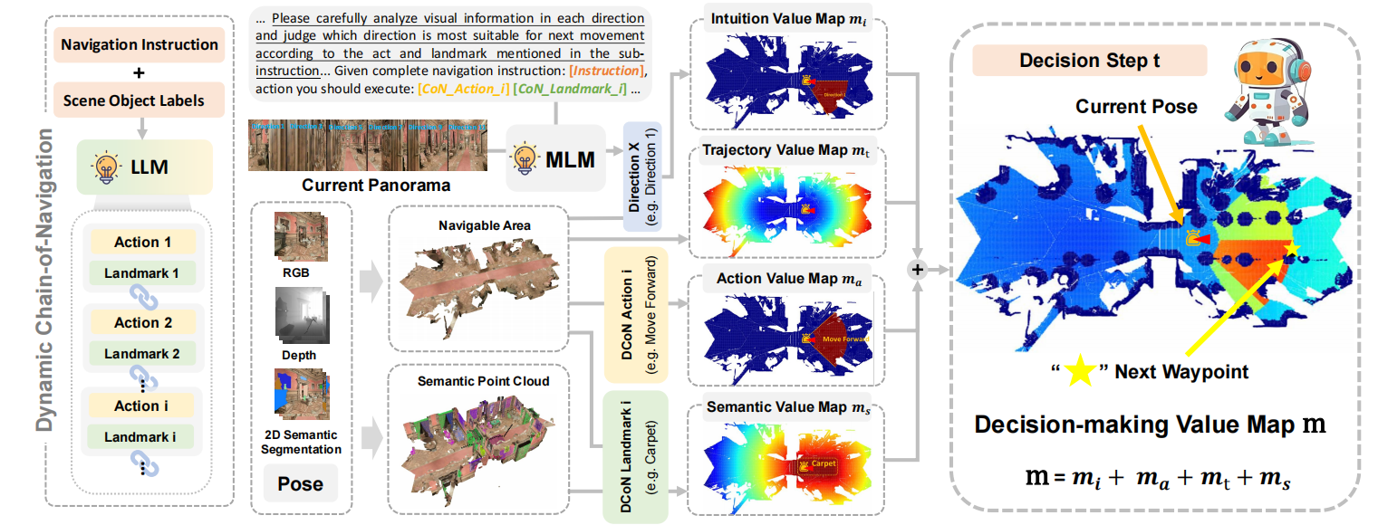
实习经历1：多模态大模型MiniCPM的端侧任务优化
利用大模型来构建语义地图，帮助机器人在未探索的环境中快速导航
InstructNav: Zero-shot System for Generic Instruction Navigation in Unexplored Environment 2024

Slide 17
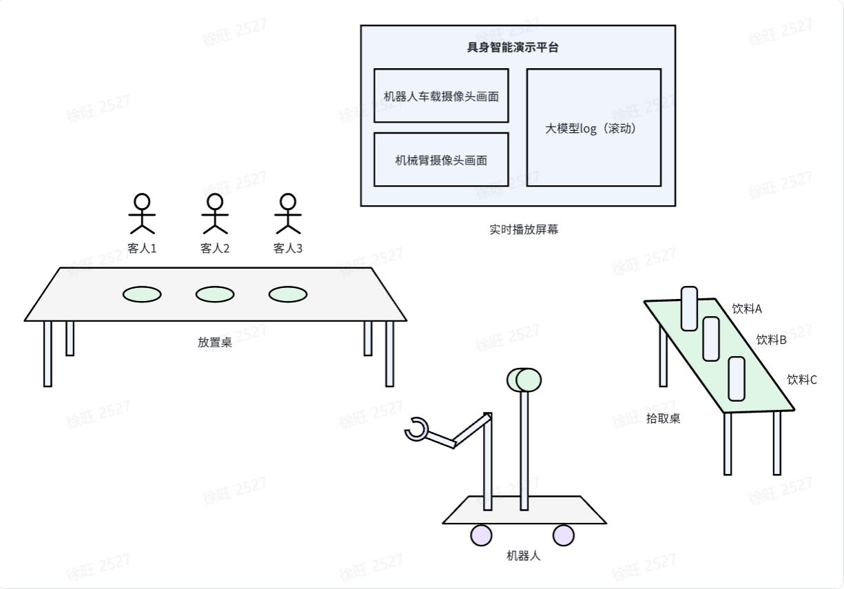
实习经历1：多模态大模型MiniCPM的端侧任务优化
Demo场景
机器人需要具有的能力
1. 意图识别：需要根据多名用户的需求匹配对应的饮料。
2. 任务规划：需要根据用户指令完成对应任务。
3. 环境感知：需要识别物体及提取物体上面的文字。

Slide 18
实习经历1：多模态大模型MiniCPM的端侧任务优化
硬件
模型/算法
用户指令
工控机（GPU 24G）
Minicpm-V-Llama3
任务规划
相机
Minicpm-V-Llama3
环境感知
定位导航
激光雷达+IMU
即时定位与建图
运动控制
机械臂、底盘等
目标分割、A*算法

Slide 19
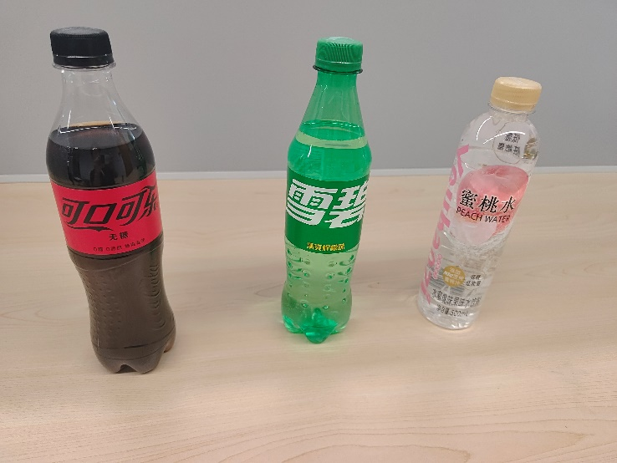
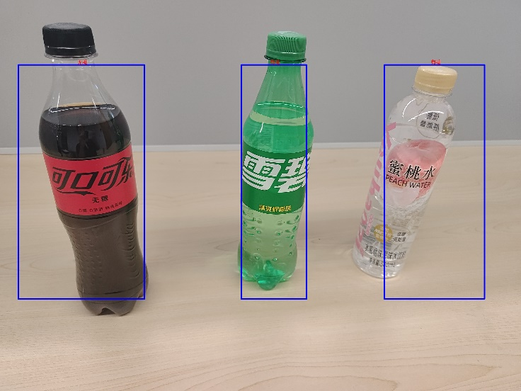
样例
（识别饮料进行抓取）:
Input Text：
Input Image
### 背景 ###
您需要对图片中的内容进行识别。
### 提示 ###
在判断某种饮料是否有糖的时候，通常情况下，如果外部标识明确标记'无糖'，则该饮料为无糖饮料，否则该饮料为'有糖'饮料，例如'经典美味'可乐实际上是'有糖'可乐。
### 输出格式 ###
您的输出由以下两部分组成，确保您的输出包含这两部分:
### 思考 ###
考虑饮料外的标识，辨别饮料的种类，并且识别饮料为'有糖'或者'无糖'，给出你的思考过程。
### 识别结果 ###
若图中出现了饮料，请以json形式从左到右对他们进行描述，包括饮料种类，是否有糖，边界框包含左上角的横坐标(x1)，左上角的纵坐标(y1)，右下角的横坐标(x2)，右下角的纵坐标(y2)。
无
Output Image
无

Slide 20
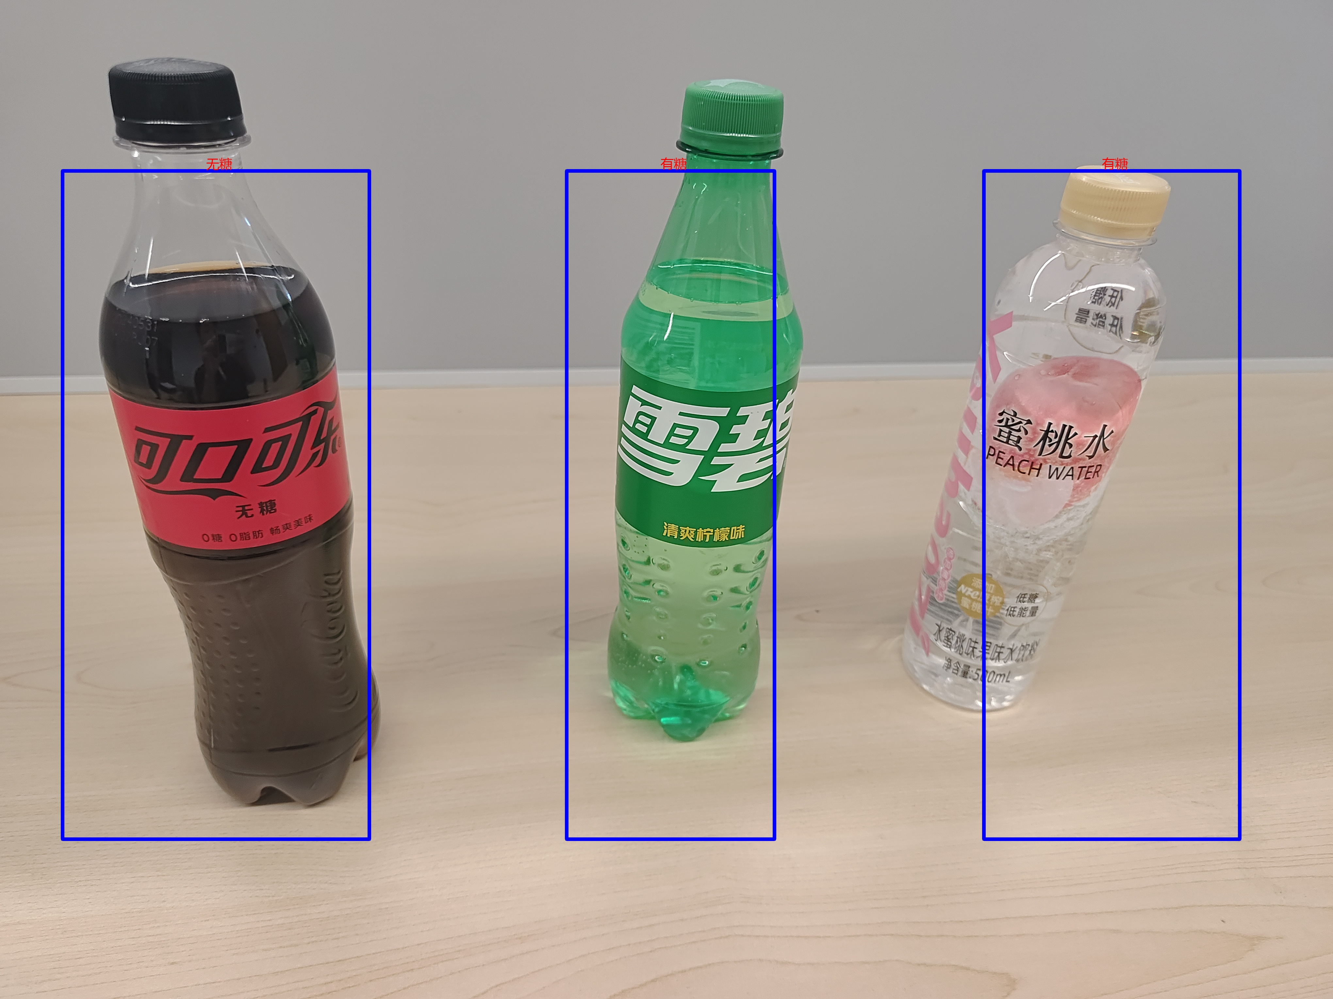
样例2
（识别饮料进行抓取）:
Output Text：
Input Image
[{"id": 0, "饮料信息": "{\"饮料种类\": \"可口可乐\", \"是否有糖\": \"无糖\", \"边界框\": {\"x1\": 35, \"y1\": 166, \"x2\": 277, \"y2\": 765}}"},
{"id": 1, "饮料信息": "{\"饮料种类\": \"雪碧\", \"是否有糖\": \"有糖\", \"边界框\": {\"x1\": 463, \"y1\": 166, \"x2\": 588, \"y2\": 765}}"},
{"id": 2, "饮料信息": "{\"饮料种类\": \"蜜桃水\", \"是否有糖\": \"有糖\", \"边界框\": {\"x1\": 738, \"y1\": 166, \"x2\": 930, \"y2\": 765}}"}]
无
Output Image
无

Slide 21
目录
01
Overview
02
论文
CONTENT
03
实习经历
启元实验室
曦谋决策&国家电网
百度智能云
04
学校/社会实践经历

Slide 22

实习经历2：分布式光伏电力大模型
业务背景
业务背景
公司倡导为分布式光伏用户提供服务和赋能，通过大模型功率预测帮助用户更好地管理发电计划，提升能源利用效率。
公司在调度控制管理规程也明确了对高精度分布式功率预测的要求，这一举措不仅面向分布式光伏用户，同时也为省网和地市公司提供支持，助力电力调度，提高新能源消纳能力，实现更高效的电网运行。
大语言模型（LLM）优势
捕捉复杂时序特征：通过强大的自注意力机制，LLM能够有效处理长序列数据，识别不同时间尺度的变化趋势。
自然语言预训练：基于大量自然语言数据训练的基座大模型，具备zero-shot和few-shot学习能力，在经过时序模态对齐后，激活时序预测推理能力，并且可以经过微调快速适应不同省/地市的光伏预测场景。
多元数据集成：能够整合多种数据源（如气象、历史功率等），增强预测的准确性和鲁棒性。
业务价值
为分布式光伏用户赋能，提供简单、高效、低成本的光伏预测解决方案。
帮助各省及地市满足调度新规中的分布式光伏预测场景，推动清洁能源的广泛应用，降低电网并网的风险。
为后续的电力期货市场定价决策提供支持

Slide 23
工程技术路线
数据环境
训练及推理环境
加密隔离装置
接收端
实时同步
数据库
NAS
开发者
大模型
实时同步
不断轮循
不断轮循
PyCharm
……
多模型分布式 Dashboard
提交任务
不同地区光伏功率数据传输保存
清洗功率数据
加密隔离装置
发送端
推理任务
推理任务
推理任务
推理任务
训练任务
训练任务
训练任务
临时数据上传及下载
绑定气象数据
上传改进算法
收集训练与
在线评测数据
加载特定用户模型权重
汇总数据
gpt2
文心一言
…
气象相关数据
推理及后处理
多种模型并行推理
上传数据库
高效参数存储管理方案
20+
时序算法
电网调度中心
用户
上传数据库
节点1
节点2
节点3
节点n
统一预测查询平台
………
分布式训练及推理环境

Slide 24
算法技术路线 - TimeLLM 关键技术点
主要分为以下模块：1.重编程 2.文本信息提示 3.骨干模型 4.输出映射
1.文本信息提示：通过软硬编码结合的方式，提取输入的时间序列的信息，如：数据集描述，数据集的均值方差，采样频率等等。将提示信息和融合的多模态时序信息结合，一起送入骨干模型中
2.重编程：核心思想是通过交叉注意力机制，讲时序模态的数据和文本模态的数据融合，为之后引入大语言模型做铺垫
同时将高维词表映射到低维词表找到与时序强相关的语言。
3.骨干模型：可替换为不同的大语言模型如文心一言，llama3，GPT2等。
4.输出映射：将骨干模型最后输出的文本信息转换到我们需要的时序信息上，得到最终输出
输出投影层
output embeddings
4
add & layer norm
预测
feed forward
flatten & linear
add & layer norm
pre-trained LLM
output patch embeddings
(body)
3
multi-head
attention
c
input embeddings
output token embeddings
reprogrammed
patch embeddings
pre-trained LLM
patch reprogram
(embedder)
linear
token embedder
2
patching
multi-head attention
1
instance norm
tokenization
patch embedder
text prototypes
<数据集描述>
linear
<数据集>: <…>
功率数据，气象预测
time series
patches
pre-trained
word embeddings
input text
frozen
training
prompt embeddings
patch embeddings
forward
backword
Time series forecasting by reprogramming large language models

Slide 25
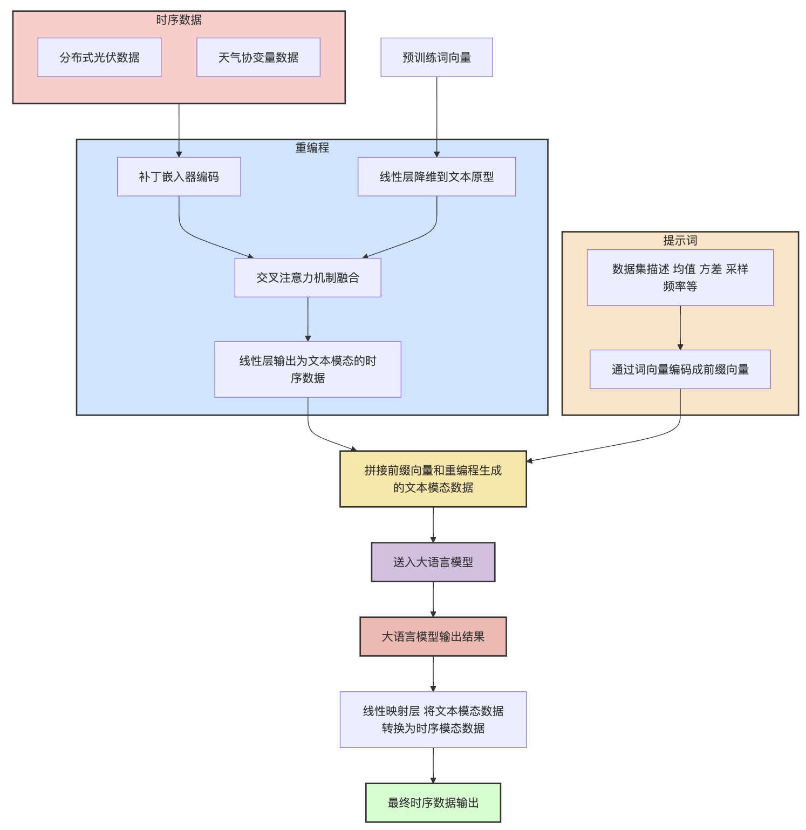
技术路线 - 流程说明
时序数据：
分布式光伏数据和天气协变量数据分别收集和预处理，确保数据质量。
数据进入补丁嵌入器编码阶段，以提取特征。
重编程：
补丁嵌入器编码和线性层降维并行进行，分别处理时序数据和预训练词向量。
编码后的数据通过交叉注意力机制融合，输出为文本模态的时序数据。
提示词：
数据描述（如用户地理位置，装机容量，历史均值、方差、采样频率等）被编码成前缀向量。
这些前缀向量与重编程生成的文本模态数据拼接在一起。
大语言模型处理：
拼接后的数据送入大语言模型，模型根据输入生成输出结果。
映射回时序模态：
大语言模型的输出通过线性映射层转换为时序模态的预测结果。
得到最终的时序数据输出。
Notes:
1、文中英文属于如有简明中文翻译（如prompt为提示词），请进行统一替换

Slide 26
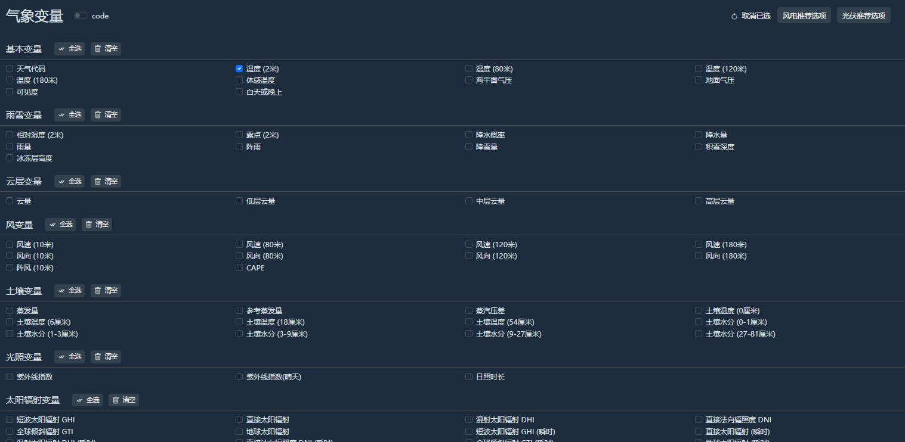
天气变量（核心）
曦谋决策公司提供高精度气象历史数据及实时预测数据，为分布式光伏预测、气象订正、电价预测，新能源电力期货市场决策提供了有效支持。

Slide 27
实现样例
模型应用
- 总部大模型训练：总部通过整合全国范围的光伏发电数据，训练基座大模型，支持全国分布式光伏预测。
- 省网公司/地市公司：基于总部的大模型进行微调，适应各自区域的气象和光伏接入特点，确保满足全域高精度功率预测需求。
- 工商业分布式光伏用户：通过零样本预测，用户无需额外训练模型，直接基于总部大模型的预测能力生成次日的用电和储能计划，满足政府要求的自发自用政策。
总部大模型训练 整合全国光伏发电数据
微调基座模型以适应各省网/地市需求
(高精度全域光伏预测)
工商业分布式光伏用户
- 自动生成发电和储能计划
- 满足自发自用要求

Slide 28
我参与的工作
分布式光伏数据收集
模型精度测试
百度千帆全国产训练&推理成功
落地测试
9月27日
河北南网及通州的数据收集，按计划收集了数据，确保完整性和时效性。
10月8日
基于timeLLM的初步测试精度达到93.2%，正在进行prompt优化。
10月21日
百度千帆模型在华为910A卡上成功推理，精度损失控制在合理范围，全国产光伏电力大模型流程跑通。
11月16日
部署模型，多线程优化推理流程，华为910A单卡一小时推理超过5万户分布式光伏站点的未来数据。
数据探查
气象数据引入
产品设计与功能开发

Slide 29

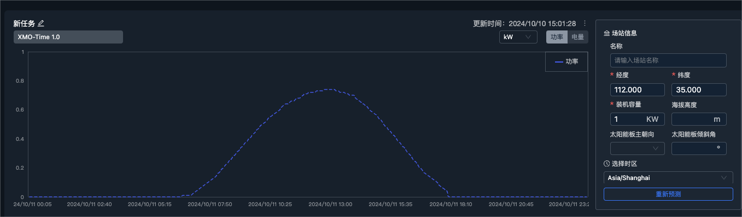
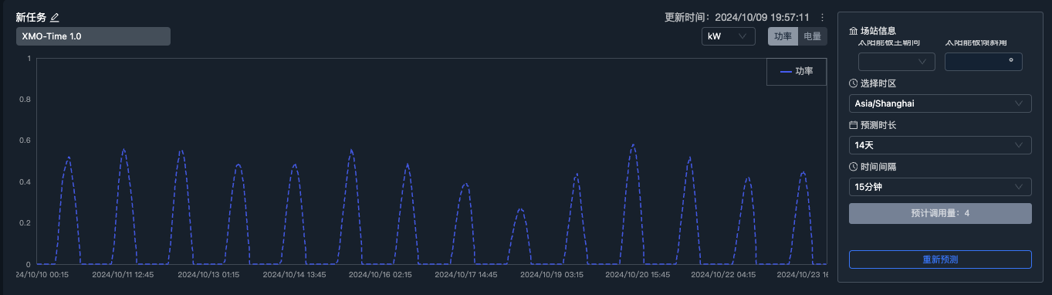
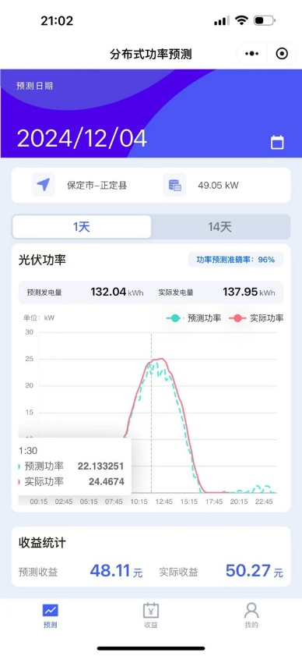
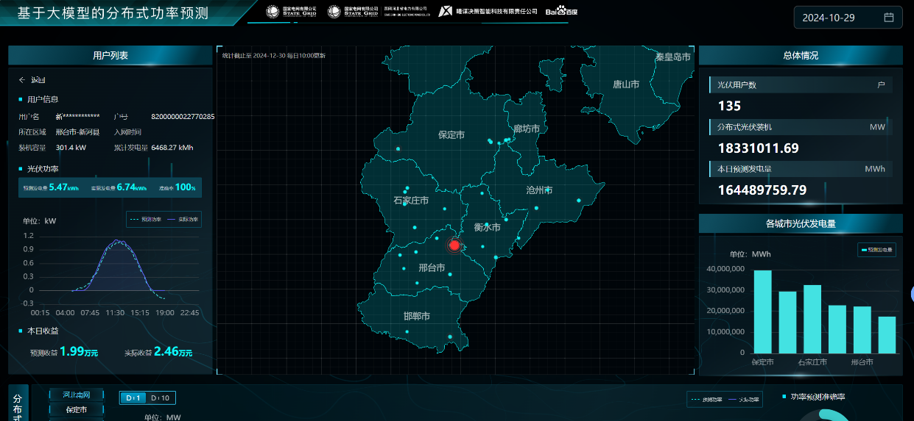
项目成果
一、预测
二、微调
分布式主体
享受模型产出的结果
基于时序预测大模型，在0样本的情况下，进行高精度10天内的光伏功率预测
国网总调 研发并提供基础大模型；
省调、地调和县调等 可结合新能源场站实际历史表现和地理位置，在基础大模型的基础上进行微调，轻松实现一站一模型；
分布式主体 可直接使用，通过统一数据传输获取预测数据。
省调
地调
县调
1天
在基础模型基础上进行微调
国网调度
提供基础大模型
10天
三、集成
各个分布式 可通过提供的统一API，将模型与预测结果集成到对应的应用系统中或用于分析新数据。

Slide 30
目录
01
Overview
02
论文
CONTENT
03
实习经历
启元实验室
曦谋决策&国家电网
百度智能云
04
学校/社会实践经历

Slide 31
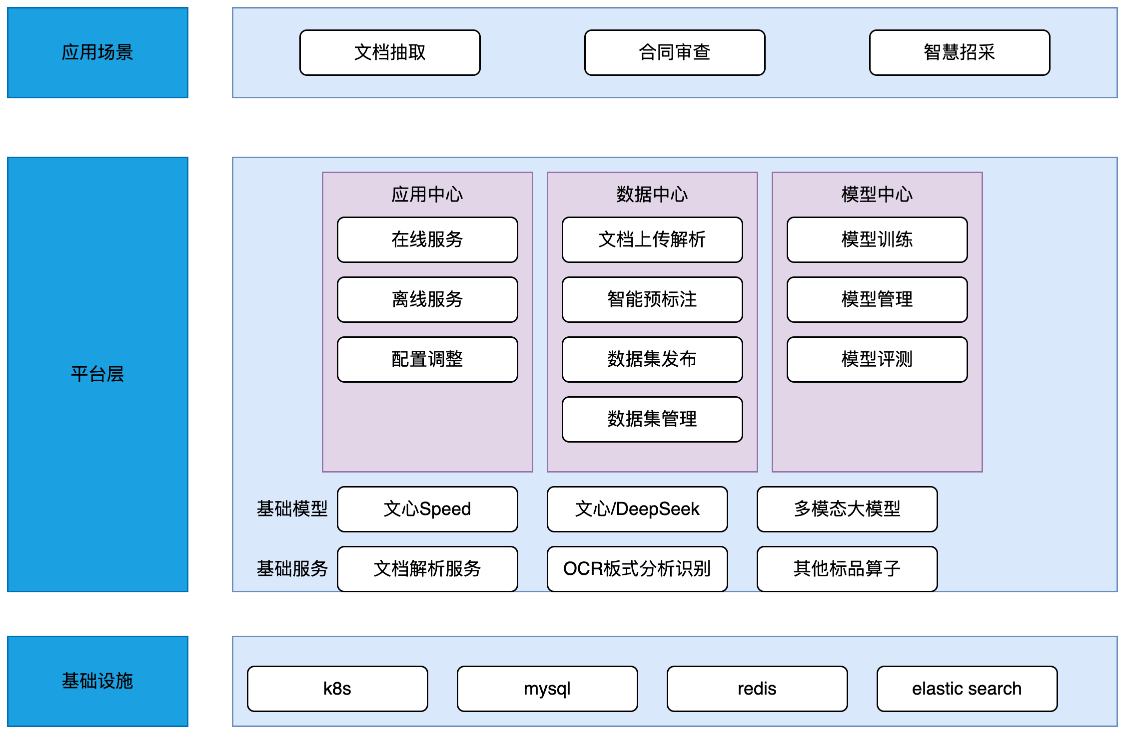
实习经历3：百度智能云-TextMind
Notes:
项目总体架构图

Slide 32
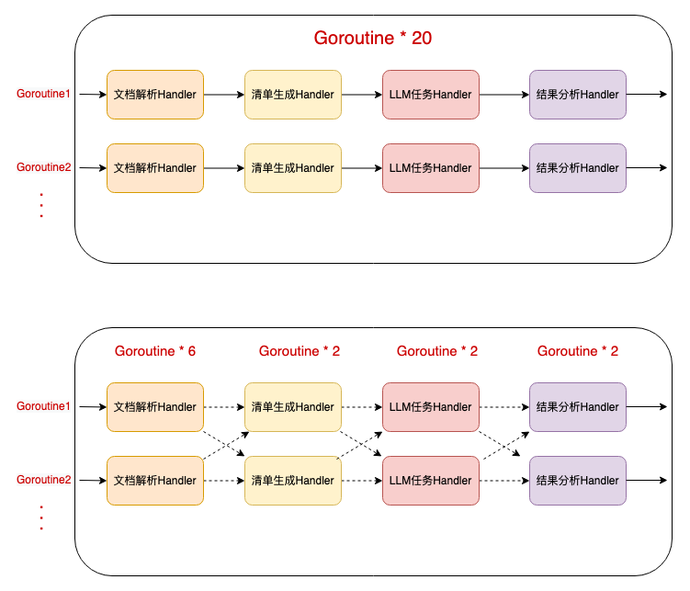
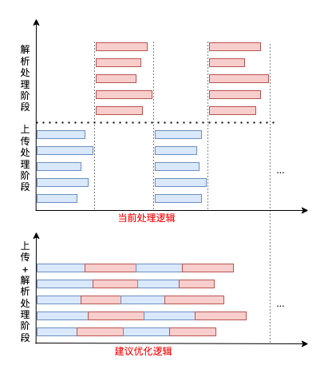
优化1:提升资源利用效率
为了解决当实例扩容时，资源利用率较低的情况，对原先的消息队列的并发分配方式由一个协程串行打平为每个不同的worker协程并发分配分离，各阶段互不影响，可灵活进行并发控制，提升资源利用率。
避免同一批次文件大小相差较大造成的空等待。
Notes:
项目总体架构图

Slide 33
优化2: 充分利用算力&模型多任务能力
{
"段落1": {
"标题": "合同条款 3.包装和运输",
"文本": "包装：卖方负责合同设备的包装。合同设备包装必须符合所有相关法律的要求，包括与环境、职业健康和安全有关的法律、法规标准。合同设备的包装物归买方所有。"
},
"段落2": {
"标题": "合同条款 3.包装和运输",
"文本": "卖方应该根据合同设备的特性及买方要求对合同设备进行妥善包装并添加标签，包装和添加标签的方式应该符合中转运输和仓储的要求。包装物外应粘贴或以醒目的中文字体标明以下各项：合同名称、买方合同号、买方名称、卖方名称、收货人姓名、电话、目的地、合同设备名称等。"
},
"段落3": {
"标题": "合同条款 3.包装和运输",
"文本": "本次所采购设备应配备可供长途运输的包装，满足运输途中的防水、防潮、防捧的要求。由于卖方包装不当致使合同设备遭到损坏或丢失的，不论在何时何地发现，卖方均应负责及时补供、修理、更换或赔偿。"
},
"段落4": {
"标题": "合同条款 3.包装和运输",
"文本": "运输：卖方负责将合同设备按照双方约定的运输方式运抵交货地点，合同设备运输过程中的相关费用和风险由卖方承担。卖方供货范围中若含危险化学品，危险化学品的运输必须符合所有相关法律的要求。卖方应选择具有相应危险化学品运输资质的企业运送合同项下的危险化学品，并随车携带化学品安全技术说明。"
}
}
输入
{
"段落1": [
"包装条款"
],
"段落2": [
"包装条款"
],
"段落3": [
"包装条款"
],
"段落4": [
"交付条款"
]
}
输出
为了解决系统吞吐量过小导致的任务超时问题，微调文心Speed实现多切片分类，分类F1score达到0.75，与单切片性能相当。系统整体速度提升了3.3倍。
Notes:
项目总体架构图

Slide 34
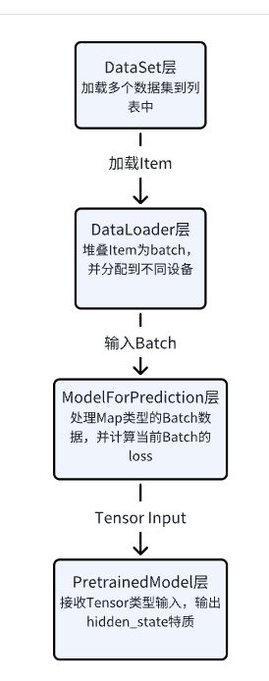
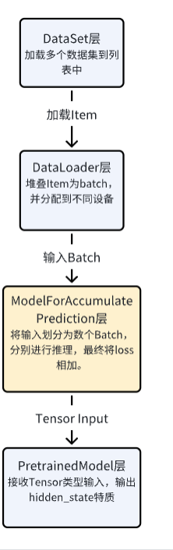
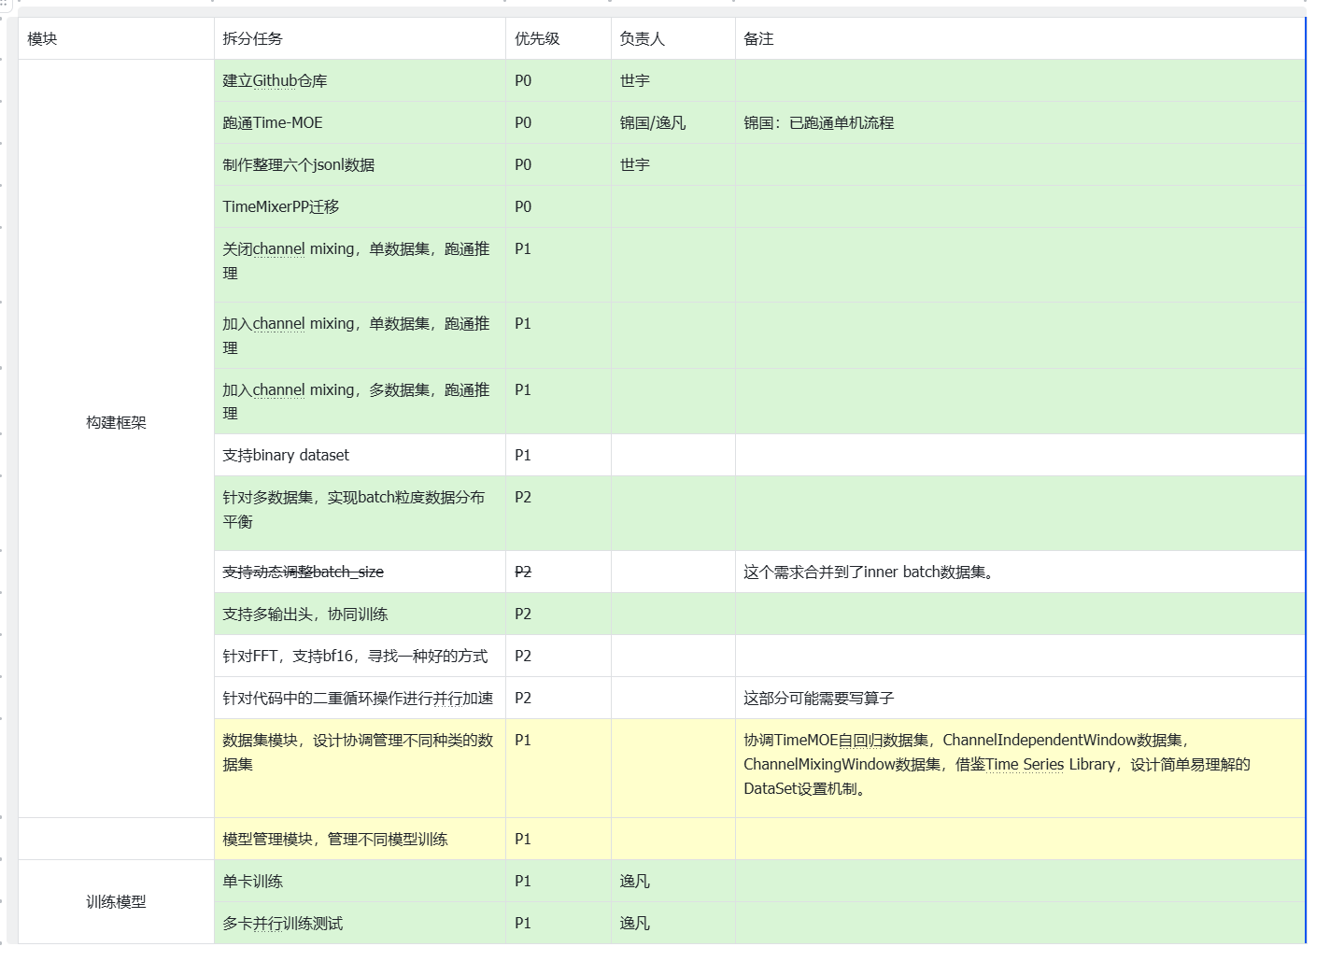
UnifiedTSLib 开源项目
Notes:
项目总体架构图

Slide 35
目录
01
Overview
02
论文
CONTENT
03
实习经历
启元实验室
曦谋决策&国家电网
百度智能云
04
学校/社会实践经历

Slide 36
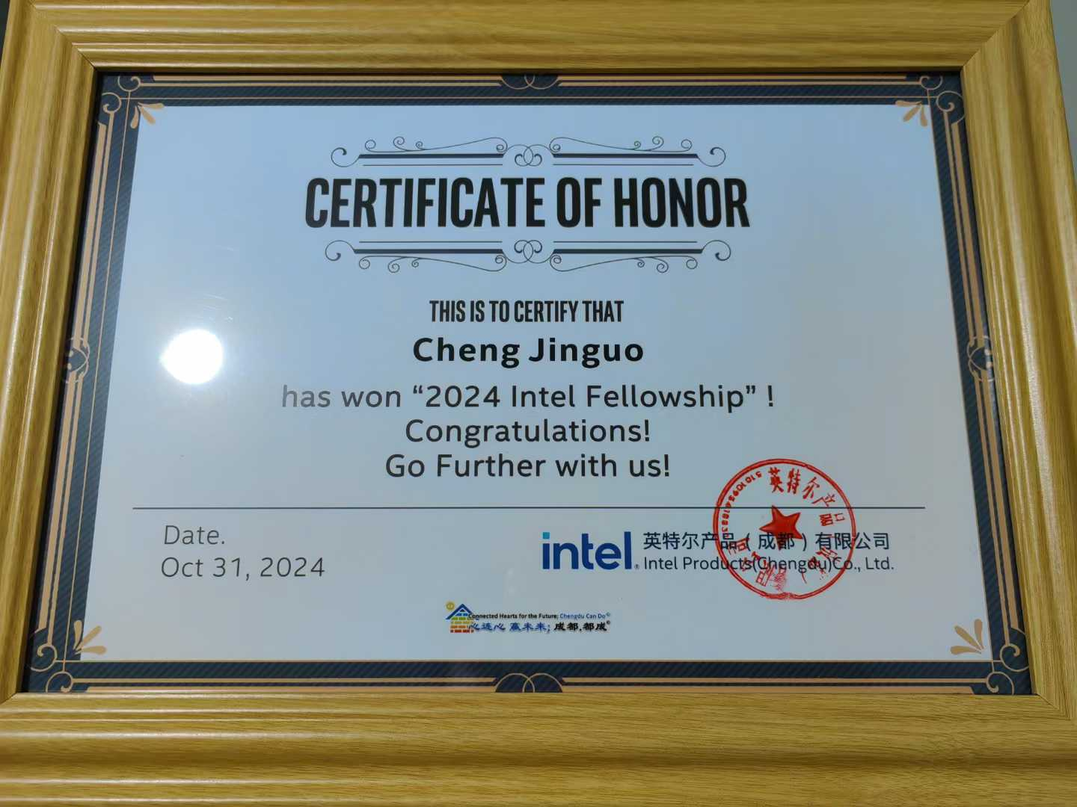
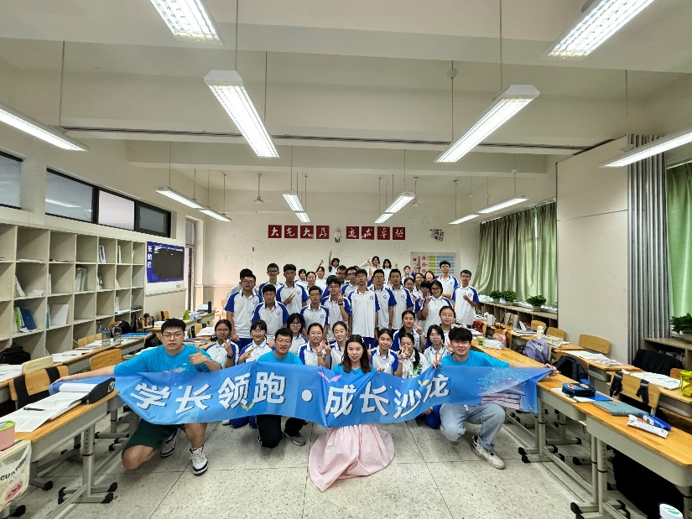
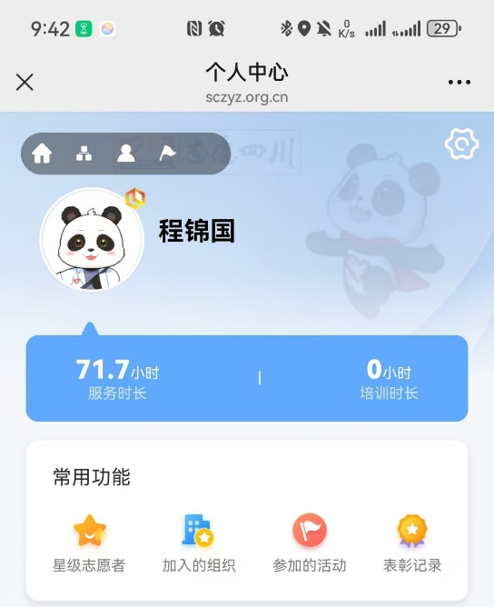
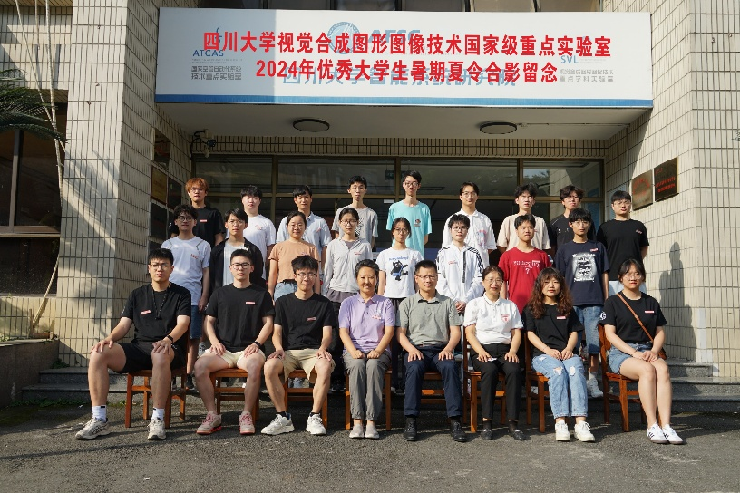
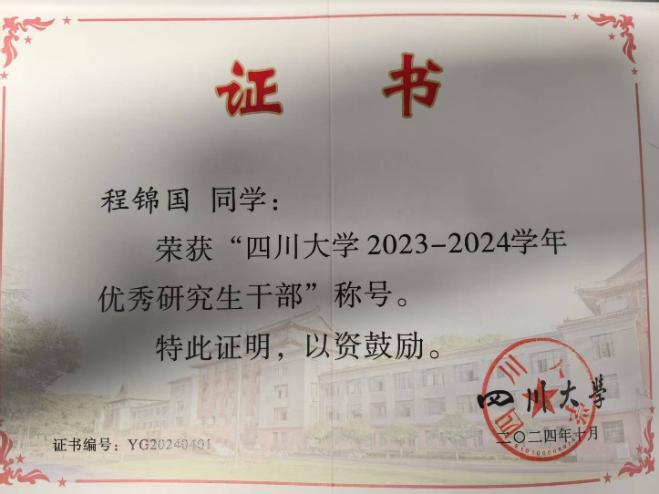
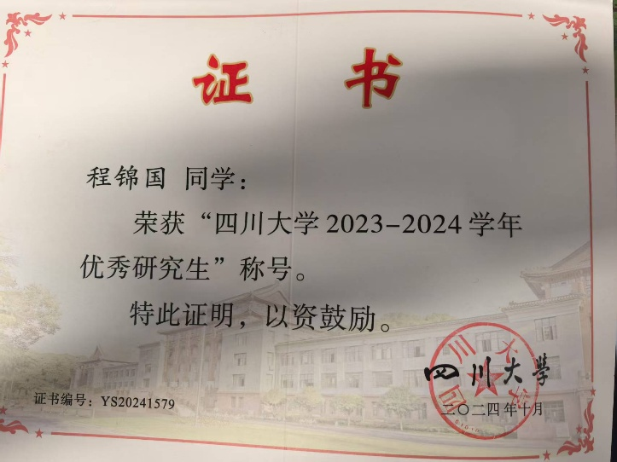
学校/社会实践经历
英特尔奖学金
电子科大附中校园行
研究生志愿时长71.7h
保研夏令营志愿者
优秀研究生干部
优秀研究生

